Slide 1
Stack dan Queue
Addin Aditya

Slide 2
Pendahuluan
Sebuah linear list atau daftar linier adalah suatu struktur data umum yang terbentuk dari barisan hingga (yang terurut) dari satuan data ataupun dari record
Daftar disebut linear (lurus), karena elemen tampak seperti berbaris, yakni bahwa setiap simpul, kecuali yang pertama dan yang terakhir, selalu memiliki sebuah elemen penerus langsung (suksesor langsung) dan sebuah elemen pendahulu langsung (predesesor langsung)
Suatu elemen dapat dihilangkan atau dihapus (deletion) dari sembarang posisi dalam linear list, dan suatu elemen baru dapat pula dimasukkan (insertion) sebagai anggota listpada posisi sembarang (di mana saja)

Slide 3
Pendahuluan
File merupakan salah satu contoh dari daftar linear yang elemen-elemennya berupa record.
Selain file, contoh lain dari daftar linear adalah stack atau tumpukan, queue atau antrean, dan daftar berkait atau linear linked list atau one-way list

Slide 4
Pengertian Umum
Stack adalah salah satu list linear dalam struktur data yang digunakan untuk menyimpan dan mengambil data dengan konsep LIFO
Data terakhir yang disimpan dalam stack akan menjadi data yang pertama yang akan diproses / diambil
Perintah push() digunakan untuk memasukkan data ke dalam tumpukan sedangkan perintah pop() digunakan untuk memindahkan data
Dalam penyajiannya stack bisa menggunakan konsep array atau LinkedList

Slide 5
Pengertian Umum
Salah satu analogi yang dapat dikemukakan adalah tumpukan piring atau barang lain. Pada saat menumpuk piring tentulah yang kita lakukan adalah menumpuk piring pertama pada tempatnya → push()
Pada saat mengambil piring, tentunya akan diambil tumpukan paling atas → pop()

Slide 6
Contoh Kasus
Semisal terdapat buku pelajaran matematika, fisika, biologi, kimia dan bahasa Indonesia
Untuk menghemat ruang, buku-buku tersebut disimpan ke dalam sebuah kotak
Buku-buku tersebut disimpan dengan urutan: 1. fisika; 2. kimia; 3. matematika; 4. Bahasa Indonesia; 5. Biologi
karena besok jadwalnya adalah matematika, maka buku Biologi dan bahasa Indonesia harus dikeluarkan terlebih dahulu untuk dapat mengambil buku matematika. Jadi yang tersisa hanya buku kimia dan fisika

Slide 7
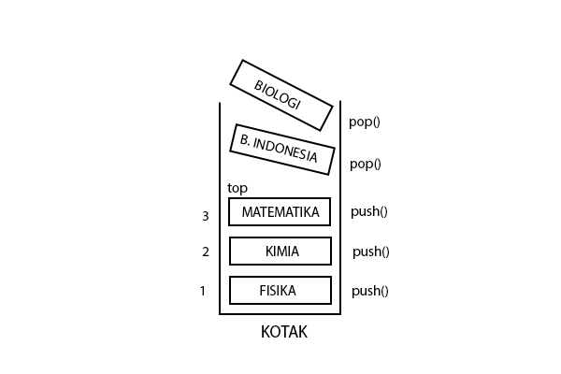

Slide 8
Penggunaan Stack
Stack umumnya digunakan untuk memisahkan ekspresi matematika
Dengan memahami contoh sebelumnya, maka dapat dibayangkan cara kerja stack:
Uji apakah stack sudah penuh → isEmpty();
Jika nilainya true, maka data tidak bisa disimpan. Sebaliknya data akan disimpan menjadi data yang paling atas
Untuk mengeluarkan data juga sama, kerjakan langkah 1. Jika bernilai true maka selesai karena tidak ada data yang dikeluarkan, jika false maka ambil data yang paling atas

Slide 9
Operasi-Operasi Dasar
insertFirst(); → biasa disebut push: menambahkan elemen
deleteFirst(); → disebut pop: menghapus / mengeluarkan elemen
isEmpty(); → memeriksa apakah sebuah stack kosong
isFull(); → memeriksa apakah sebuah stack penuh
clear(); → menghapus semua data
peek(); → melihat data TOP

Slide 10
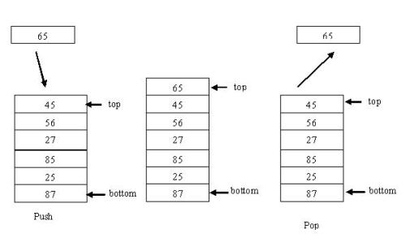

Slide 11
Notasi Postfix
Penyederhanaan sebuah ekspresi
Stack dapat digunakan untuk merubah notasi infix menjadi notasi postfix
Semisal diketahui operasi dengan notasi infix A + B, apabila ditransformasikan menjadi notasi postfix maka menjad AB+
Contoh lain, apabila diketahui ekspresi infix A + B / C * D, maka bagaimana merubah menjadi ekspresi postfix?

Slide 12
Penyelesaian…
Pilih sub-ekspresi yang berisi dua operand dan satu operator yang memiliki level tertinggi
Ubah sub ekspresi tersebut menjadi sebuah operand
Lakukan langkah kedua hingga ekspresi di atas menjadi dua operand dan satu operator
Alihkan menjadi bentuk postfix
Kembalikan setiap operand menjadi bentuk semula

Slide 13
Queue
Queue adalah konsep struktur data yang mengikuti kaidan FIFO. Elemen pertama yang ditambah akan menjadi elemen pertama yang dikenai perlakuan
Variable yang digunakan:
Queue[];
arraySize()
Front
rear

Slide 14
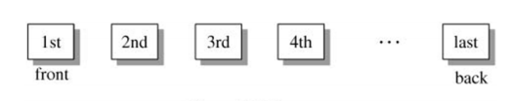
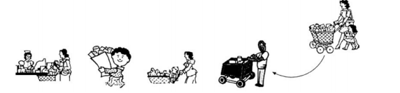
Pengertian Umum

Slide 15
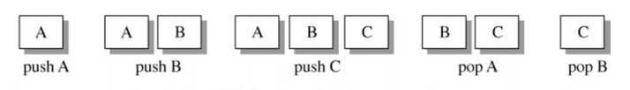
Operasi pada Queue
Operasi pada queue terjadi pada posisi front dan back
Push() item menambah item pada back
Pop() menghapus elemen pada front
Peek() mengakses nilai pada front

Slide 16
Interface Queue
nilai | Keterangan
boolean | isEmpty(); menghasilkan nilai true jika tidak ada elemen dan false jika sedikitnya ada satu elemen
throws | Peek(); Menghasilkan elemen pada awal queue. Jika kosong, throws NoSuchelementException
throws | Pop(); menghapus elemen awal pada queue dan menghasilkan nilai. Jika queue kosong, throws NoSuchElementException
void | Menambah item pada posisi akhir queue
int | Menghasilkan jumlah elemen pada queue

